Slide 1
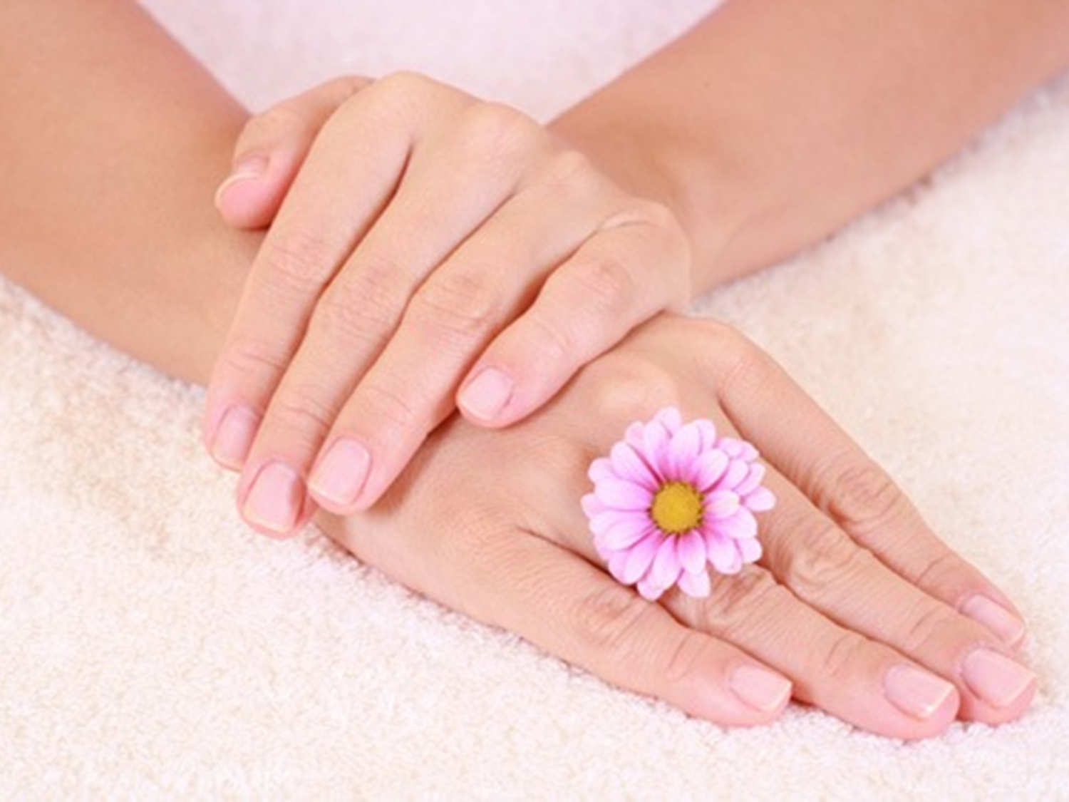
Волшебные точки
на пальцах
Лекция для учащихся 8-11 классов
Автор:
Ольга Михайловна Степанова
учитель английского языка
МБОУ «Цивильская СОШ №1
имени Героя Советского Союза М.В. Силантьева»
города Цивильск Чувашской Республики
2016

Slide 2
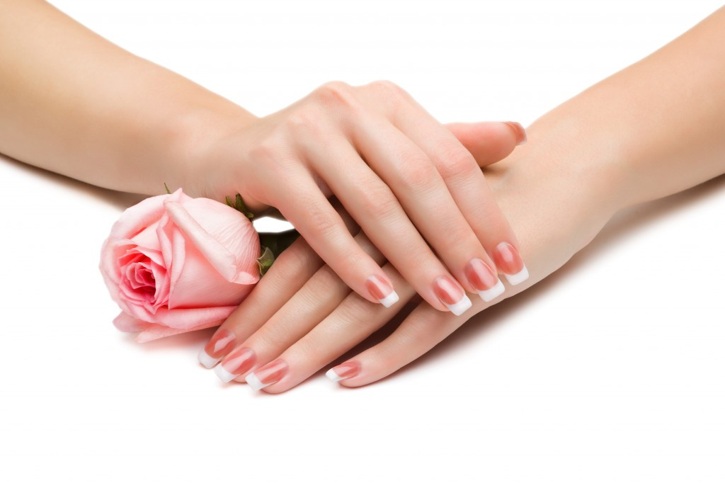
Массируя палец по 1 минуте в день,
поразишься тому,
что случится с твоим телом!

Slide 3
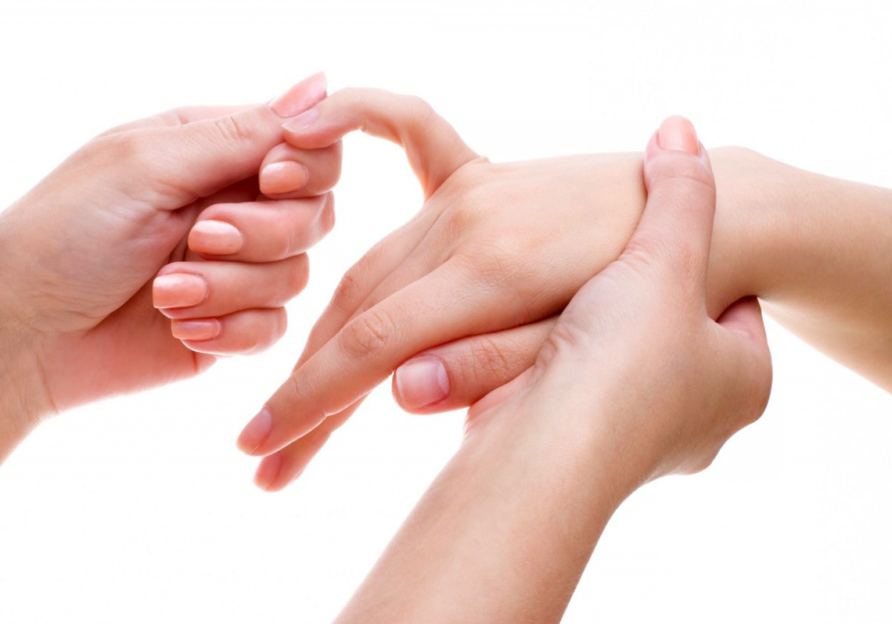
Изучения китайской медицины опередили всю анатомическую науку на несколько веков вперед. К сожалению, в наших странах
джин шин джитсу, одна из ее ветвей, распространена не так, как того заслуживает.
Смысл ее заключается в том, что определенные точки нашего тела отвечают за конкретные органы. Соответственно, массируя эти точки, мы улучшаем их состояние. Одной минуты массажа в день вполне достаточно.

Slide 4
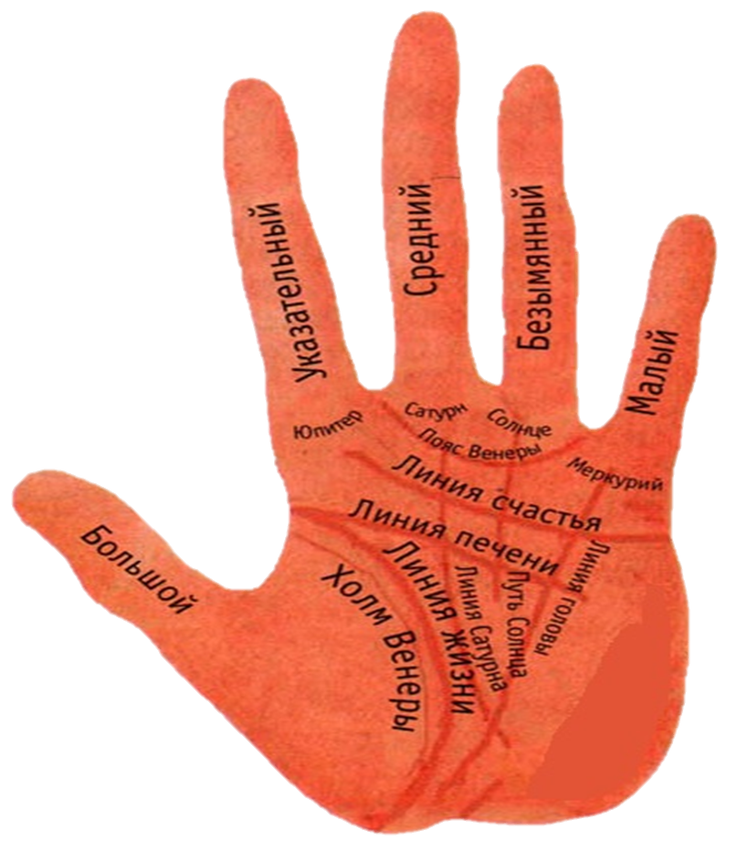
Так же, как и акупунктура, джин шин джитсу располагает знаниями об огромном количестве полезных точек на нашем теле. Их изучение требует надлежащего терпения и достаточно долгого времени. Но для начала можно разобрать хотя бы пальцы:

Slide 5
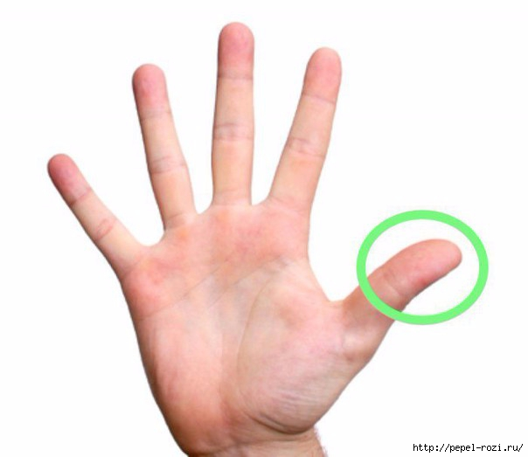
Точки на большом пальце отвечают за сердце и легкие. Учащенное сердцебиение можно постепенно исправить с помощью массажа этого пальца.
Большой палец

Slide 6
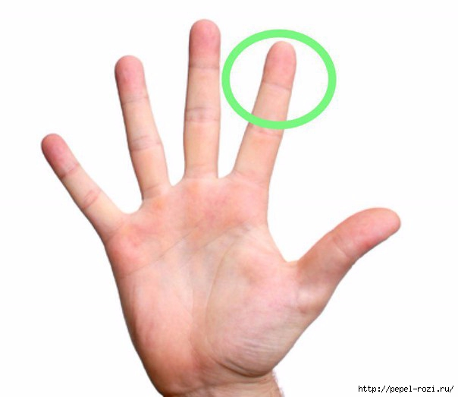
Указательный палец
Отвечает за работу ЖКТ. Боли в животе, трудности при пищеварении можно легко преодолеть, массируя указательный палец.

Slide 7
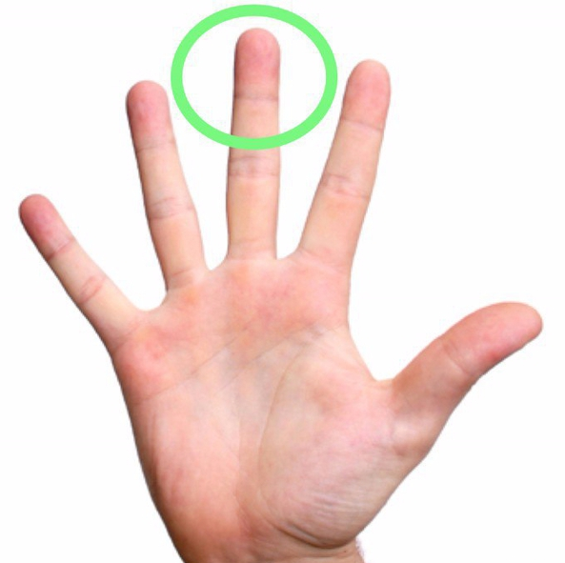
Средний палец
Циркуляция крови — его забота. При тошноте, головокружении или бессоннице просто помассируй средний палец.

Slide 8
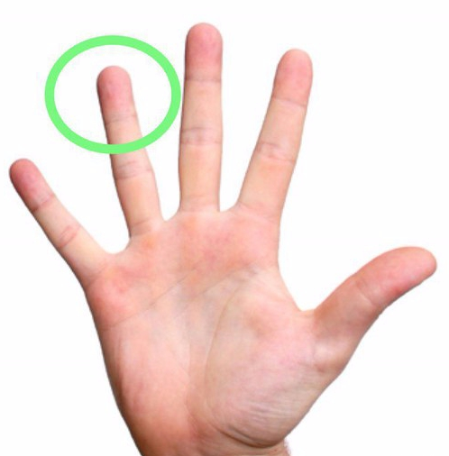
Безымянный палец
Этот палец контролирует наше настроение. Наступила меланхолия? Помоги
себе самомассажем.

Slide 9
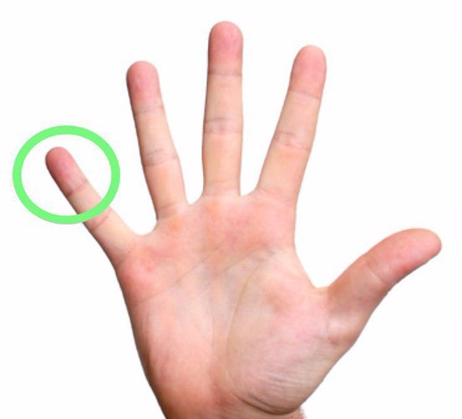
Способен улучшить работу почек, помочь при головных болях. Пациентам с заболеваниями почек в Китае, как правило, рекомендуют
регулярно
массировать мизинец. То же самое наши восточные братья делают и при головных болях. Говорят, массаж мизинца также помогает уменьшить боль.
Мизинец

Slide 10
Разумеется, настоящему искусству массажа пальцев следует учиться долгие годы. Некоторые, однако, до сих пор
в него не верят.
Но попробуй!
Скорее всего,
ты удивишься
результату!

Slide 11
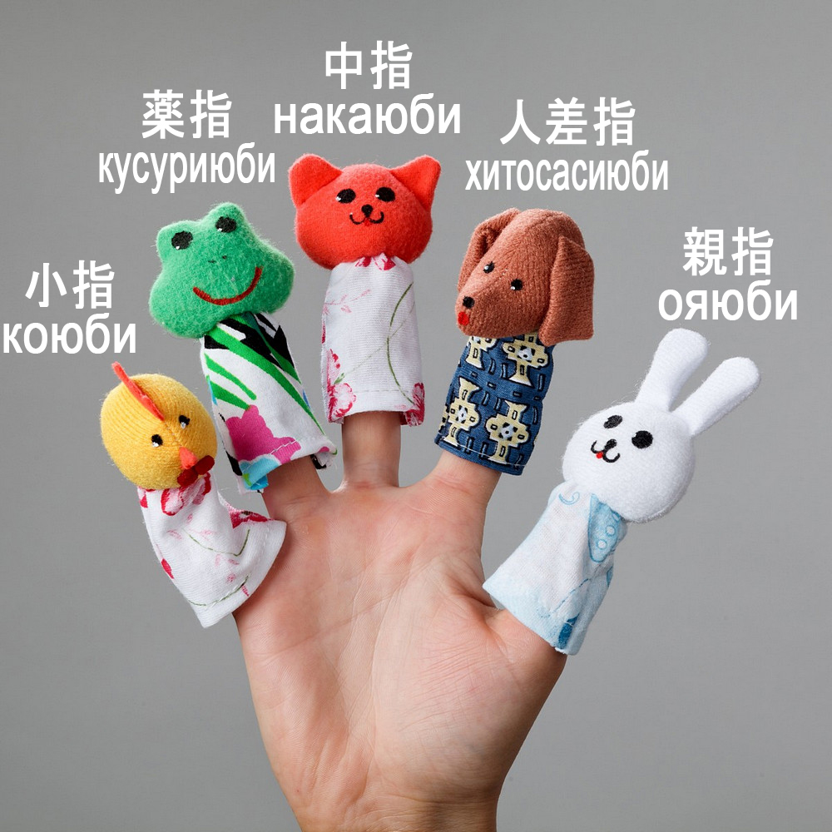
На десерт
Названия пальцев на японском языке ☺

Slide 12
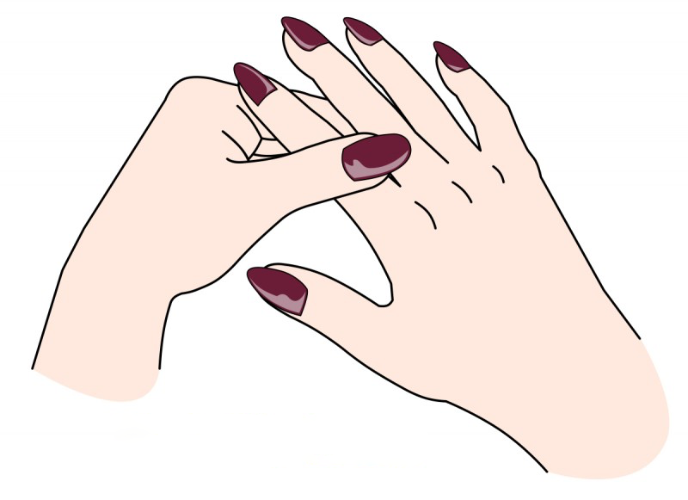
Источник
http://www.g8ozd.ru/kitayskoy-mudrosti-post/
http://восточные-языки.рф/uploaded/%20%20.jpg

